Slide 1
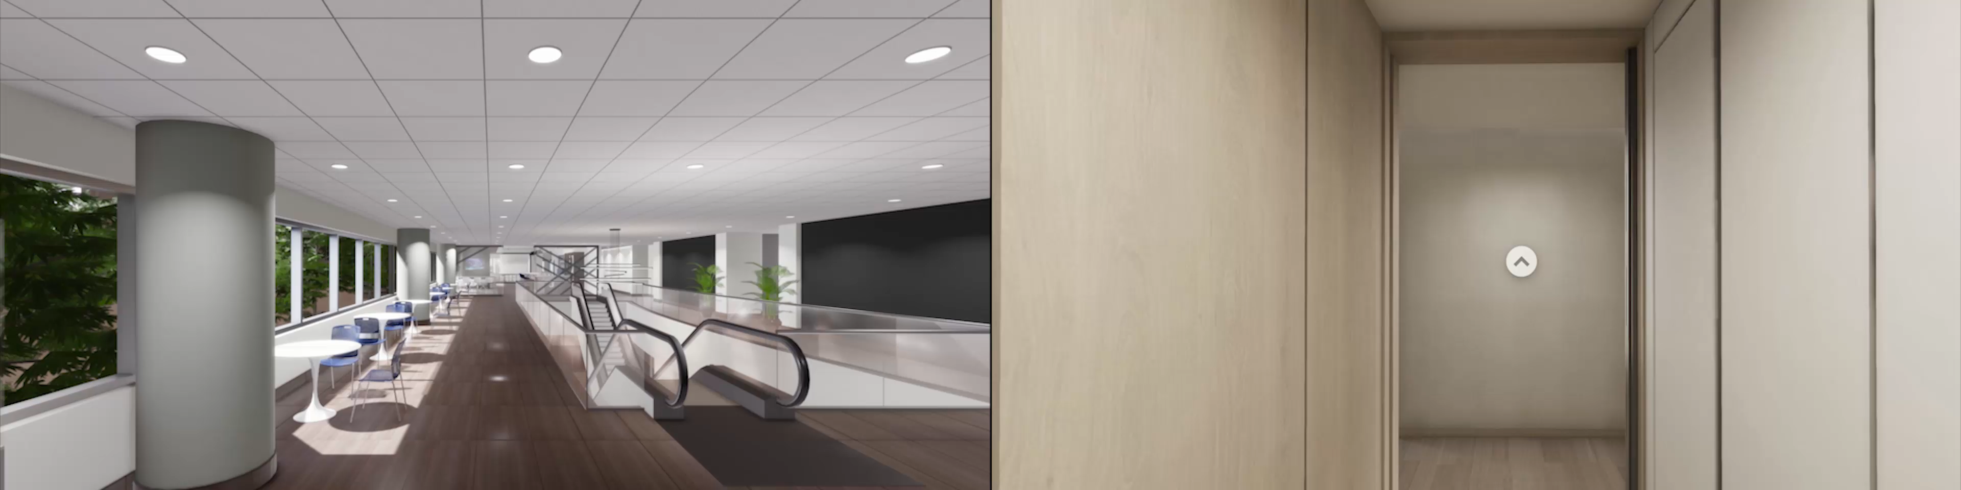
구현영상 비교
AR
VR

